Slide 1

Психологиялық ахуал

Slide 2
Есептеу техникасының тарихы
- Компьютердің даму кезеңдерін сипаттай алады;
-Есептеу техникасының негізгі буындарын салыстырады;
-Қазіргі технологиялардың даму бағытын болжайды.

Slide 3
Өткенді қайталау:
-Эргономика дегеніміз не?
- Эргономиканың негізгі мақсаты қандай?
- Компьютерде жұмыс істеу барысында эргономикалық талаптарды сақтамау қандай денсаулыққа зиян келтіреді?
-Жұмыс орнын дұрыс ұйымдастырудың басты талаптары қандай?

Slide 4
Ой қозғау:
«Сендердің ойларыңша, қазіргі компьютерлер қалай пайда болды?»

Slide 5
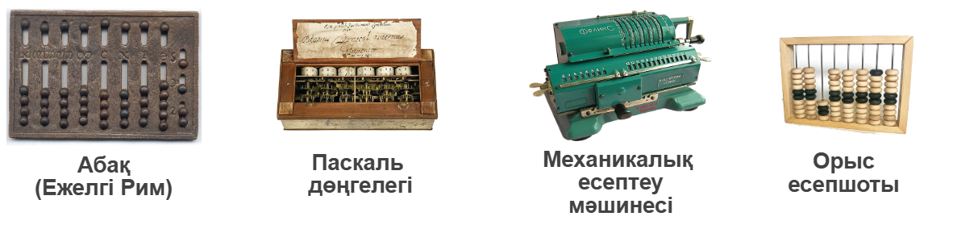
Жаңа материалды меңгеру https://youtu.be/hMWcB5NhDpw

Slide 6
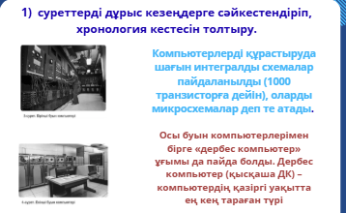

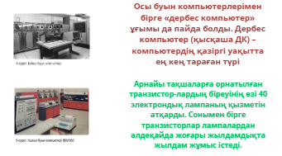
Дескриптор:
-Даму кезеңдерін дұрыс анықтайды 1 балл;
-Суреттерді кезеңдерге сәйкестендіреді.1балл;

Slide 7
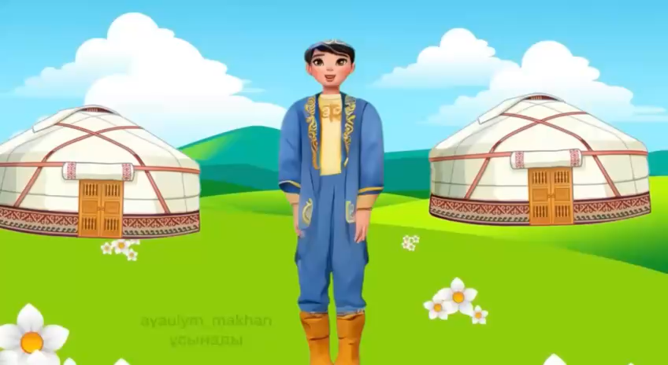
Сергіту сәті

Slide 8
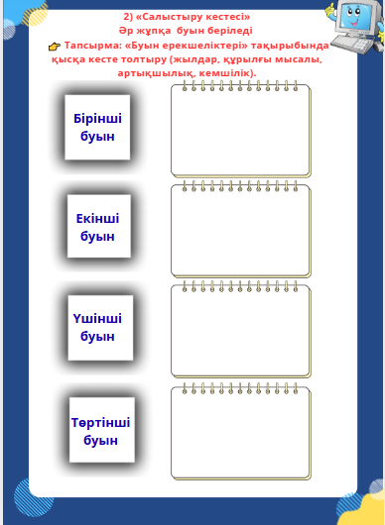
Дескриптор:
-Берілген кезеңнің артықшылығы мен кемшілігін көрсетеді 1балл;
- Қазіргі техникамен байланысын түсіндіреді 1балл

Slide 9
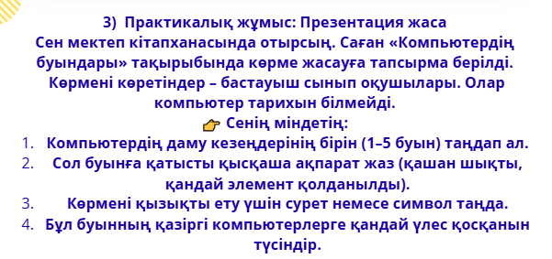
Дескриптор:
-Компьютердің даму буындарын ажыратады 1балл;
-Таңдалған буынға нақты дерек келтіреді 1балл ;
- Қарапайым әрі түсінікті тілде түсіндіреді;
-Практикалық тұрғыда қолдана біледі (сурет/символмен толықтырады).
1балл;

Slide 10
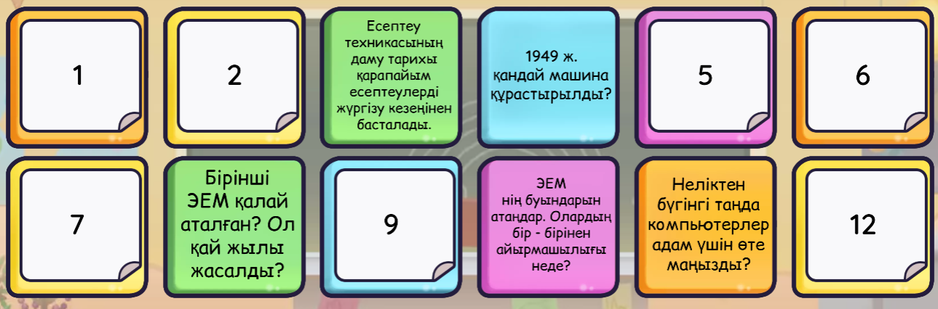
4) Сұрақтарға жауап бер:
https://wordwall.net/resource/77476802

Slide 11
«Иә/Жоқ» ойыны
1.Бірінші буын компьютерлері электронды лампаларға негізделген.
2.Екінші буын компьютерлері механикалық есептеуіш машиналар болды.
3.Үшінші буын компьютерлері транзисторларды пайдаланды.
4.Төртінші буын компьютерлерінде микропроцессорлар пайда болды.
5.Қазіргі заманғы компьютерлер бесінші буынға жатады.
6.Алғашқы есептеу құрылғыларына абакус пен арифмометр жатады.
7.Бесінші буын компьютерлері тек ойын ойнау үшін жасалды.
8.Қазіргі компьютерлер жасанды интеллект элементтерін қолданады.
9.Бірінші буын компьютерлері өте кішкентай әрі жеңіл болды.
10.Компьютерлердің даму тарихын білу – болашақтағы технологияны түсінуге көмектеседі.

Slide 12
Қорытынды сұрақтар:
1. 1642 жылы француз ғылымы Блез Паскаль жасаған арнайы сақталатын программасы бар алғашқы компьютер.
2. 1946-1954 жылдардың соңына дейін қазіргі компьютердің негізі болып саналған қандай компьютер буыны қолданыста болды?
3. Болашақта қандай компьютер тірі организм сияқты жұмыс істейді?
4. «Дербес компьютер» түсінігі компьютердің қай буынында пайда болды?
5. Үшінші буын компьютерлерінің жылдамдығы.

Slide 13
Үйге тапсырма:
«Келешекте компьютер қандай болады?» эссе жазу.

Slide 14





Кері байланыс
Барлығы түсінікті болды!
Менің бірнеше сұрағым бар...
Маған сабақ қиын болды!

